Slide 1
Rempart celte Technique du murus gallicus

Slide 2
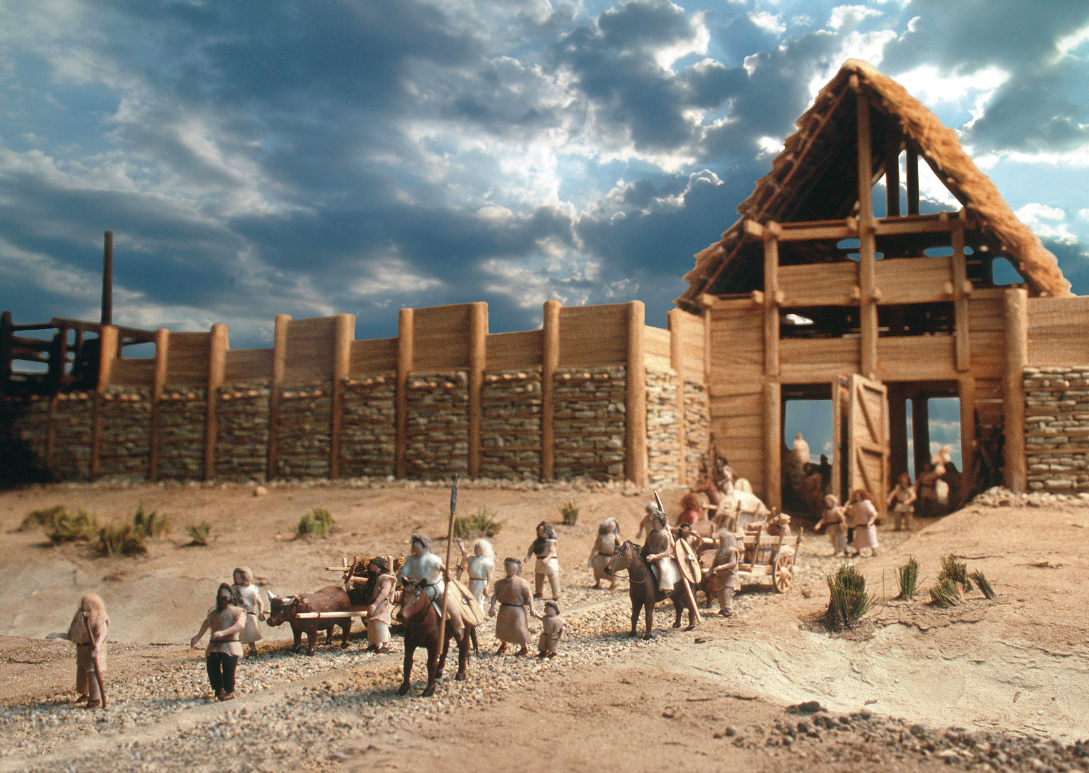
Maquette de l’entrée de l’oppidum du Vully (FR

Slide 3
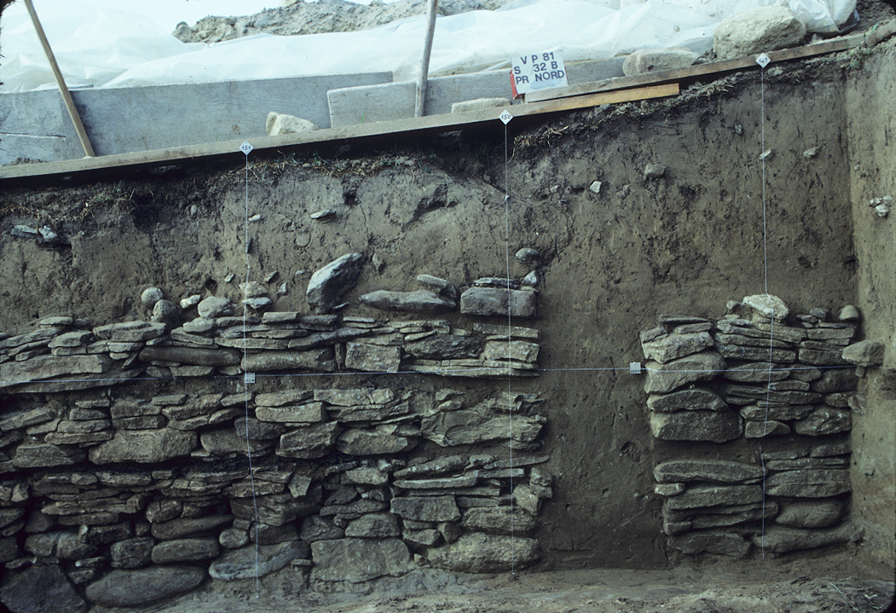
Vestiges de l’oppidum du Vully (FR)

Slide 4
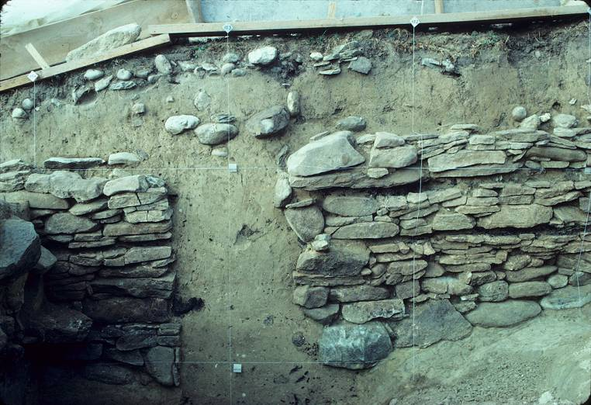
Vestiges de l’oppidum du Vully (FR)

Slide 5
Architecture de l’oppidum du Vully (FR

Slide 6
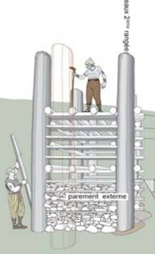
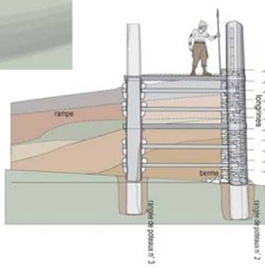
Structure du rempart de l’oppidum du Vully (FR)

Slide 7
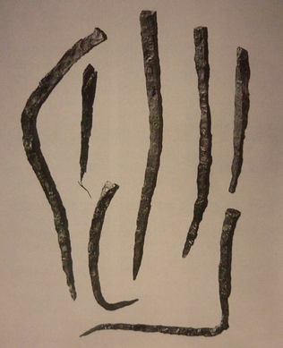
Grands clous en fer servant à
fixer les poutres en bois
Longueur jusqu’à 30 cm
Celtes et Romains dans le pays de Vaud

Slide 8
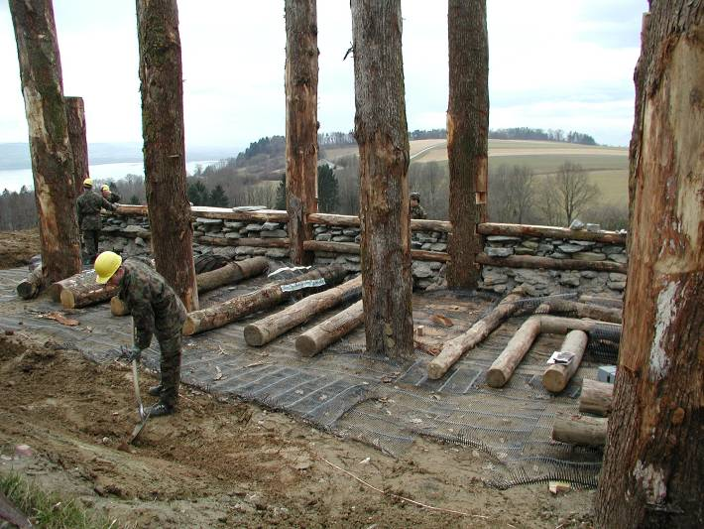
Reconstitution du rempart du Vully (FR)

Slide 9
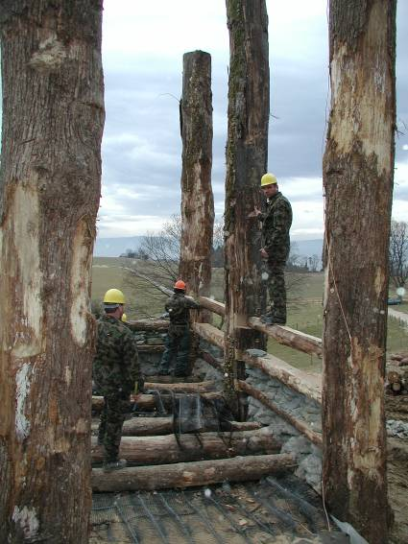
Reconstitution du rempart du Vully (FR)

Slide 10
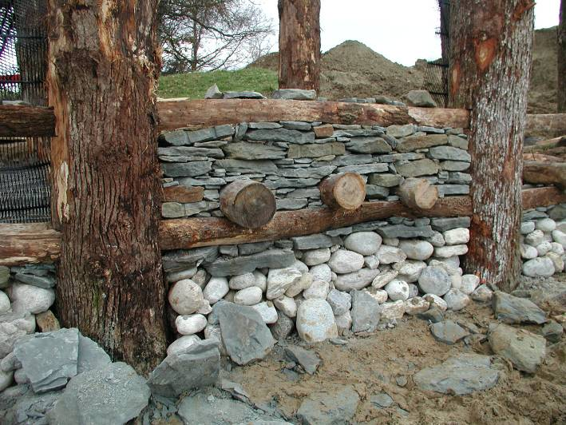
Reconstitution du rempart du Vully (FR)

Slide 11
Reconstitution du rempart du Vully (FR)

Slide 12
Reconstitution du rempart de Sermuz (VD)

Slide 13
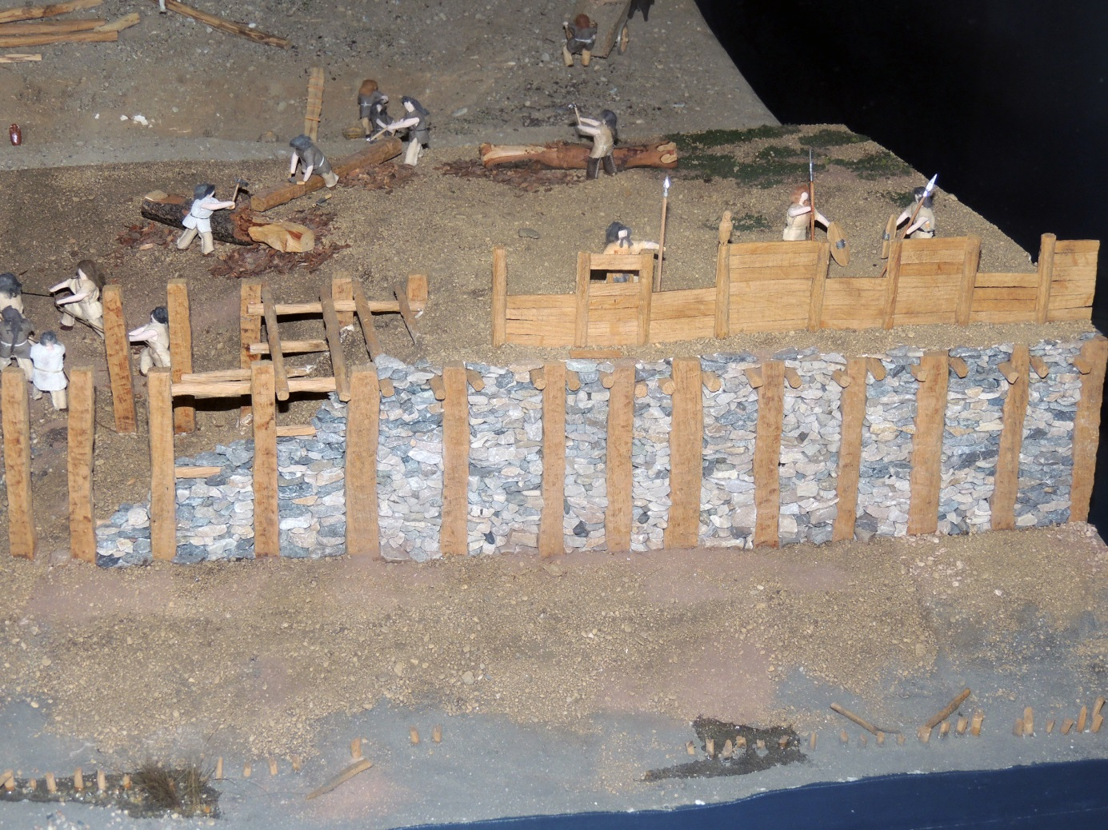
Reconstitution du rempart de Sermuz (VD)

Slide 14
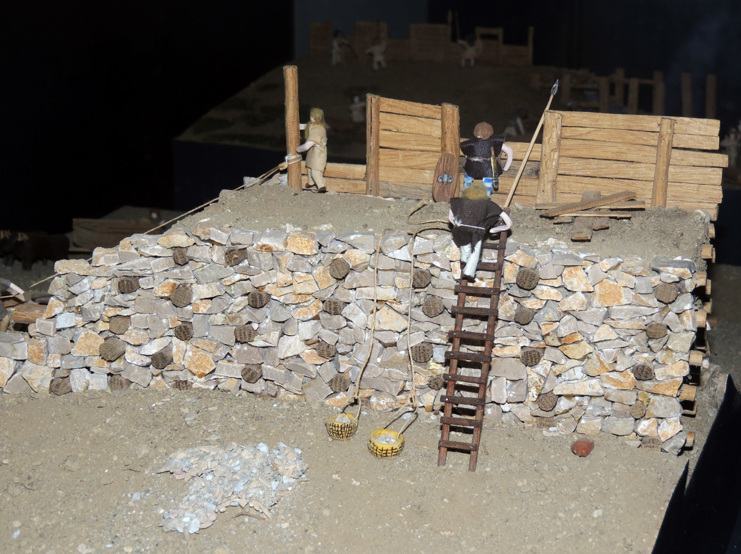
Reconstitution du rempart de Sermuz (VD)

Slide 15
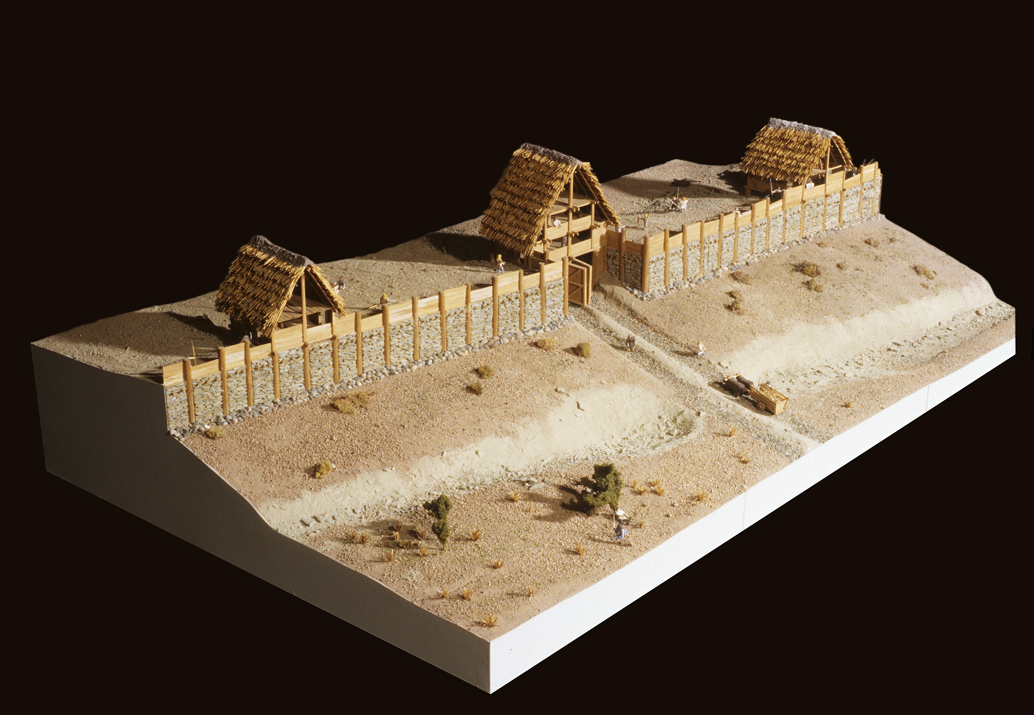
Maquette de l’entrée de l’oppidum du Vully, côté extérieur, (FR)

Slide 16
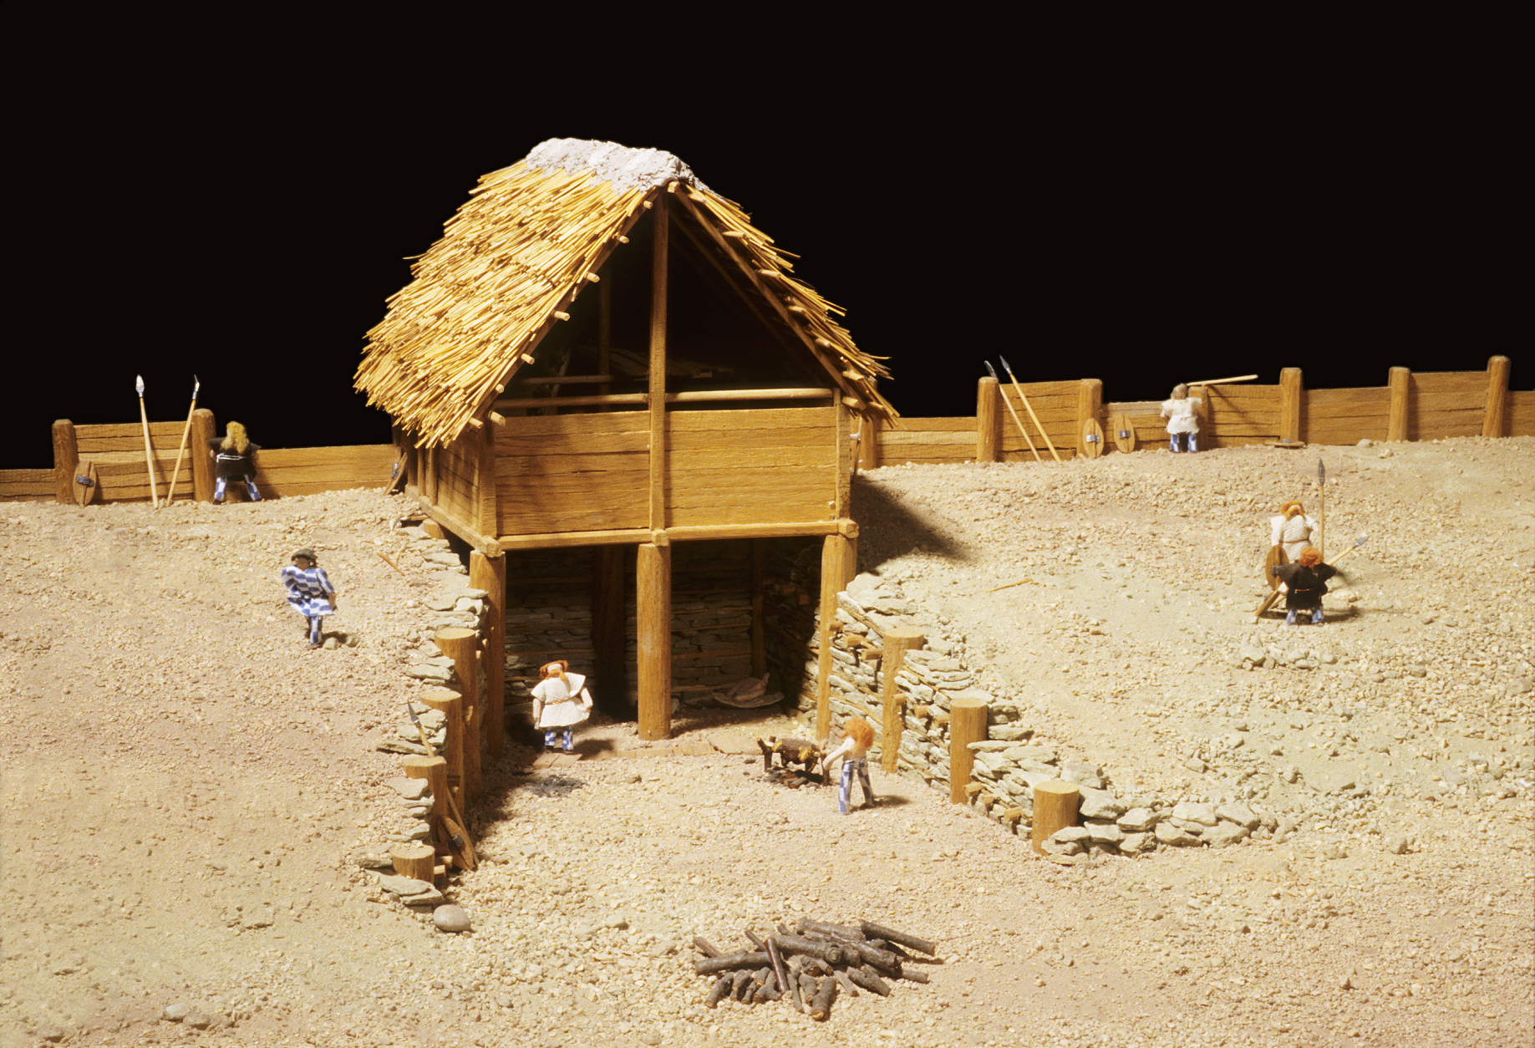
Maquette de l’entrée de l’oppidum du Vully (FR), côté intérieur avec le remblai

Slide 17
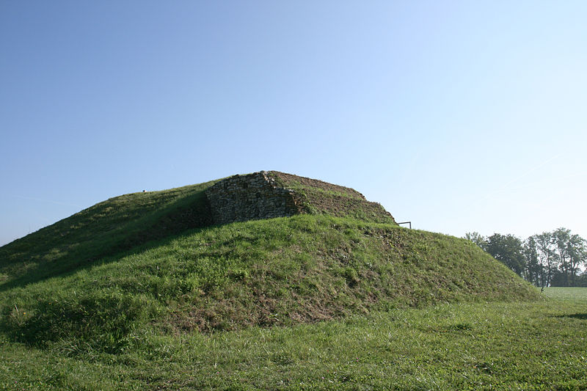
Rempart de Sermuz (VD) après restauration

Slide 18
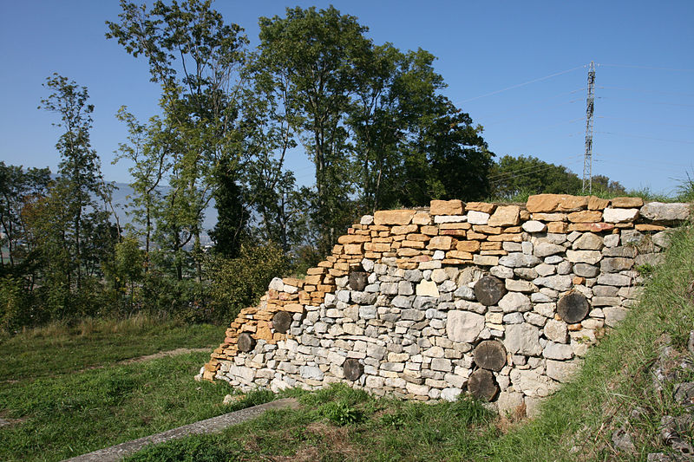
Reconstitution du rempart de Sermuz (VD)

Slide 19
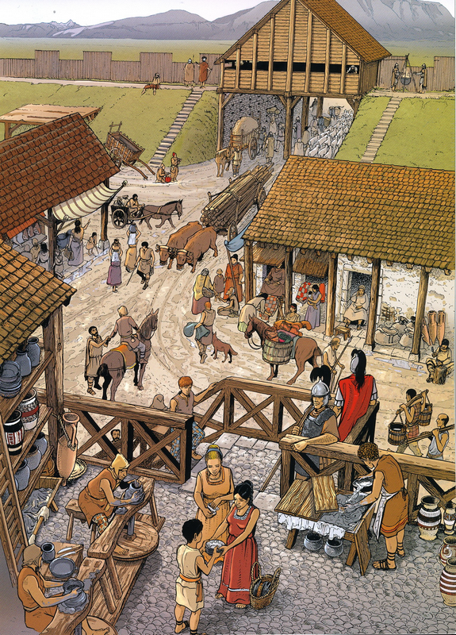
Essai de restitution de l’oppidum de Genève vers 100 avant J.-C.

Slide 20
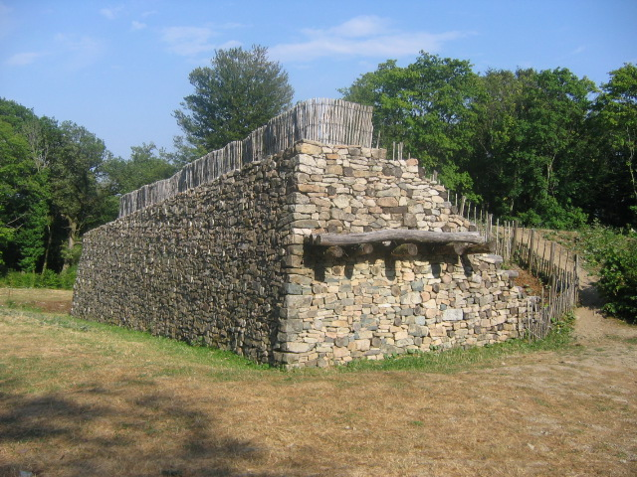
Reconstitution du rempart de Bibracte (France)

Slide 21
Habitat Oppida Remparts celtes Crédits photographiques
2 à 6 | © SAEF/ AAFR, Fribourg
7 | © Musée cantonal d’archéologie et d’histoire, Lausanne. Photo Fibbi-Aeppli
8 à 11 | © SAEF/ AAFR, Fribourg
12 | © Musée cantonal d’archéologie et d’histoire, Lausanne. Photo Fibbi-Aeppli
13-14 | © Musée cantonal d’archéologie et d’histoire, Lausanne
15-16 | © SAEF/ AAFR, Fribourg
17-18 | CC Olivier Anh
19 | ©André Houot
20 | Domaine public

